Slide 1



Smarphones: Diseño de un conjunto mínimo de aplicaciones sobre Android, como base para futuros desarrollos, usando tecnologías integradas y externas.
Rodrigo Lara
Patrocinante: Jorge Morales

Slide 2
Objetivo General
Diseñar de un conjunto mínimo o suite de aplicaciones sobre Android, como base para futuros desarrollos de software, usando tecnologías integradas del propio Smartphone y externas.

Slide 3
Tecnologías Integradas o internas:
- Sqlite
- Acelerómetro
- Micrófono
- GPS
Tecnologías externas:
- Placa IOIO
- Potenciómetro
- Luz
- Temperatura
- Presión

Slide 4
Objetivos Específicos
Describir el estándar de diseño para el desarrollo de aplicaciones móviles en Android, las herramientas de desarrollo más utilizadas, y las tecnologías integradas en los smartphones y hardware externo adicional.
Definir y diseñar un conjunto de experiencias con tecnologías integradas y externas, con un nivel de dificultad creciente y conocimiento acumulativo.

Slide 5
Desarrollar y documentar las experiencias definidas, con el fin de generar material replicable, que genere conocimiento con respecto a la programación en Android.
Validar los prototipos cumpliendo los requisitos estipulados, realizar pruebas con ajustes y mejoras.

Slide 6
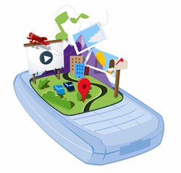
Descripción del Proyecto
Introducción
La evolución de teléfonos celulares:
- Funciones básicas.
- Capacidades y características.
    Nuevos componentes.
Mercado actual:
- 964,8 millones de smartphones(2013).
- Android 758,7 millones (líder a nivel mundial).

Slide 7
Muchas gracias

